Slide 1
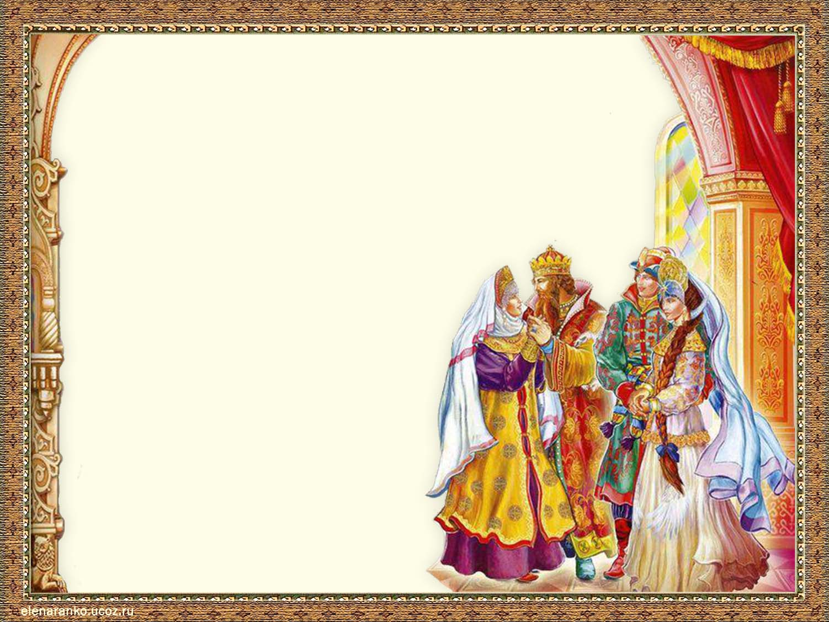



Литературный марафон

Slide 2


приветствие

Slide 3


Разминка

Slide 4
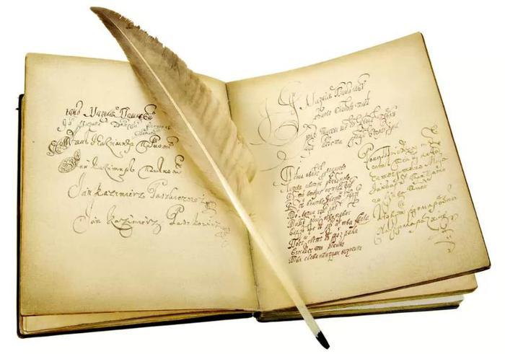
эстеты

Slide 5

словечки

Slide 6

Угадай-ка

Slide 7

Великие творения

Slide 8

Литературные антиподы

Slide 9
1.«Бронзовый пешеход»
2. «Опущенная пашня»
3.«Два брата»
4.«Богатые звери»
5.«Зайцы и козы»

Slide 10
6.«Кавалер без кошечки»
7.«Радость к глупости»

Slide 11
8.«Шумный Днепр»
9.«Живые тела»

Slide 12
10.«День после
Нового года»

Slide 13

Видео-вопрос

Slide 14
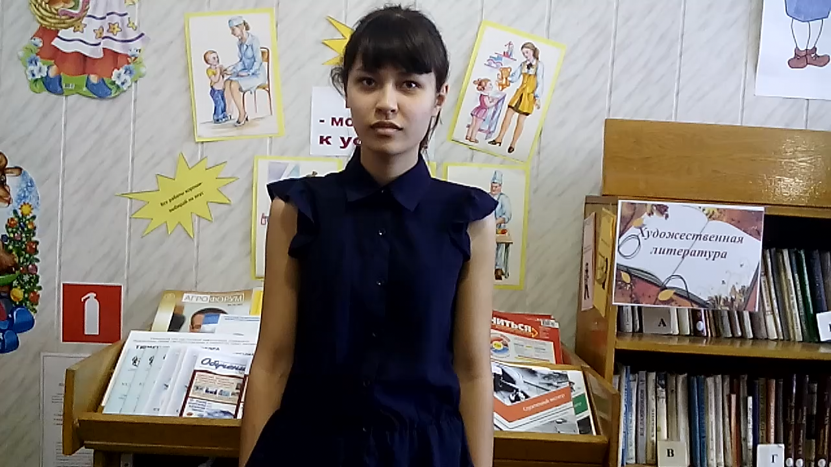

Slide 15
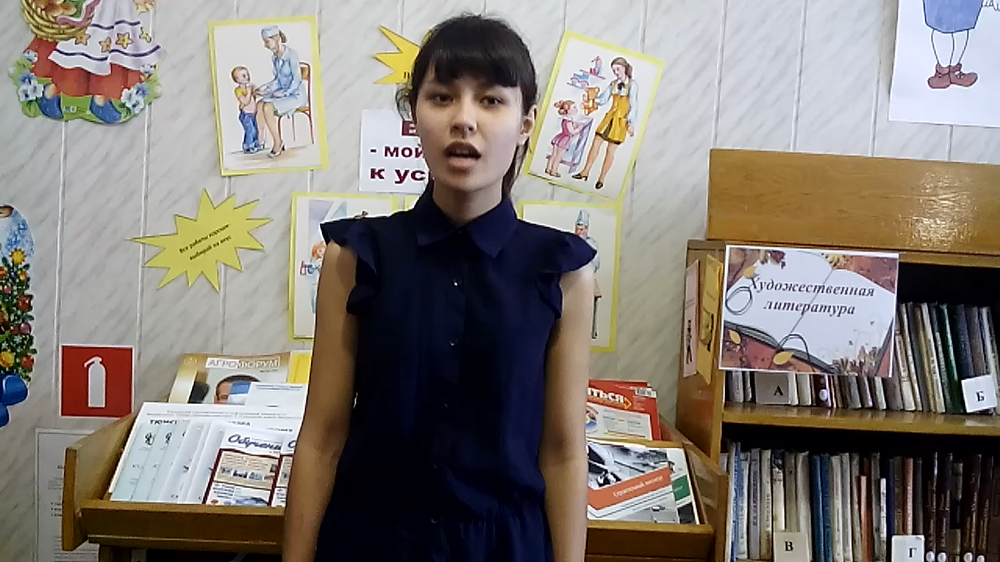

Slide 16

театралы

Slide 17

Чёрный ящик

Slide 18
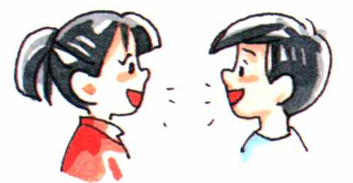
красноречие

Slide 19
Какую роль, по-вашему, в жизни человека играет книга?

Slide 20

Спасибо за участие!!!

